Slide 1
METODOLOGIA CIENTIFICA
RAGE
PROFESSOR: GUSTAVO
CORTES
CURSO: NORMAS ABNT
AULA 1

Slide 2
ABNT - Associação Brasileira de Normas Técnicas
A Associação Brasileira de Normas Técnicas (ABNT) é responsável pela definição das normas de formatação de projetos de pesquisa e monografias no país. Para produzir trabalhos acadêmicos deste tipo, é essencial conhecer e estar atento aos padrões exigidos e às regras da ABNT.

Slide 3
ABNT - Associação Brasileira de Normas Técnicas
O padrão de formatação de trabalhos acadêmicos normalmente utilizado pelas instituições de ensino superior são baseadas nas normas definidas pela ABNT (Associação Brasileira de Normas Técnicas), as quais são compostas POR NBRs.

Slide 4
NBRS
NBR = NORMA BRASILEIRA
***Lembrando que todas as normativas definidas pelas NBR’s são “recomendações”, que são ou não seguidas em sua totalidade pelas instituições de ensino.

Slide 5
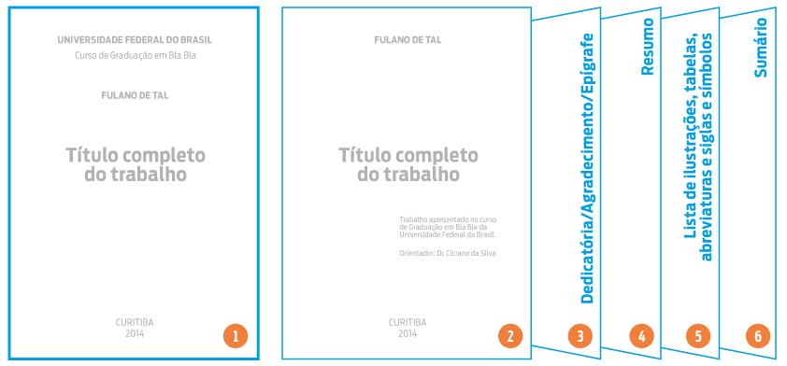
Trabalho acadêmico
ELEMENTOS PRÉ-TEXTUAIS
Capa
folha de rosto
Dedicatória
Resumo
Listas
sumário
Notes:
1 - A capa leva o nome da instituição de ensino, curso, autor, título do trabalho, cidade e ano.
2 A folha de rosto apresenta nome do autor, título, cidade e ano, além de uma nota descritiva, que contenha os dados, objetivo do trabalho e nome do orientador.
3 A dedicatória é um espaço para o autor prestar homenagens. Os agradecimentos, para citar aqueles que contribuíram com a pesquisa. A epígrafe é uma frase relacionada ao trabalho, que tenha servido de inspiração para o autor. Elemento opcional.
4 O resumo sintetiza em um parágrafo as ideias do trabalho. Deve ter de 150 a 500 caracteres, ser escrito em voz ativa e na terceira pessoa do singular. Também deve conter palavras-chave que identifiquem o tema.
5 As listas devem trazer os títulos de elementos (ilustrações, tabelas, etc.) e os números das páginas em que se encontram. Elemento opcional.
6 O sumário enumera as divisões e seções do trabalho, na mesma ordem em que aparecem no texto. Deve ser alinhado a esquerda, sem recuo.

Slide 6
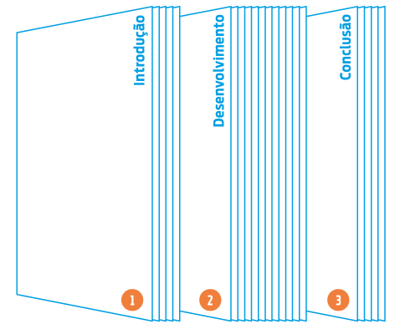
Elementos TEXTUAIS
Introdução
Desenvolvimento
conclusão
Notes:
1 A introdução é a parte inicial do texto. Deve trazer os temas tratados no trabalho, delimitação, justificativa, objetivo da pesquisa e procedimentos adotados.
2 O desenvolvimento é o corpo do trabalho, a parte principal, onde deve constar uma exposição ordenada do assunto.
3 A conclusão é onde o autor faz uma recapitulação sintética do assunto e dos resultados da pesquisa, avaliando a contribuição e os méritos de seu trabalho.

Slide 7
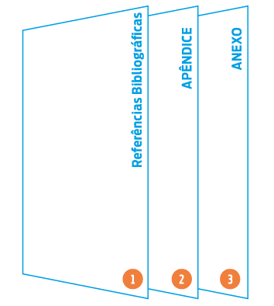
ELEMENTOS PÓS-TEXTUAIS
Referências
Apêndice
anexo
Notes:
1- As referências bibliográficas são uma relação de todos os documentos consultados e citados ao longo da pesquisa. Devem ser listadas ao final do trabalho, em ordem alfabética.
2 O apêndice é um documento elaborado pelo autor do trabalho, destinado a complementar uma ideia. Elemento opcional.
3 O anexo é um documento que não foi elaborado pelo autor, mas serve para funda­mentar ou ilustrar uma ideia. Apêndices e anexos são identifica­dos com letras maiúsculas, travessão e título. Elemento opcional.

Slide 8
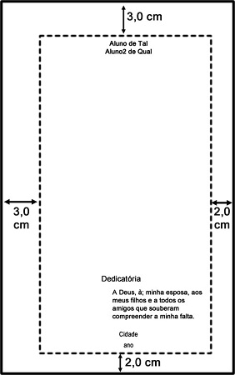
FORMATAÇÃO - MARGENS
Margem superior: 3,0 cm.
Margem inferior: 2,0 cm.
Margem esquerda: 3,0 cm.
Margem direita: 2,0 c

Slide 9
FORMATAÇÃO - FONTE
Fonte: Arial ou Times (mas tem faculdade que exige uma fonte específica)
Cor da fonte: preta em todo o trabalho
Tamanho da fonte do corpo do texto: 12 pts
Tamanho da fonte de 10pts para:
Citações longas;
Notas de rodapé;
Legendas;
Paginação;
Espaçamento entre linhas 1,5 para todo corpo do texto e de 1,0 (simples) para:
Citações diretas (mais de 3 linhas);
Notas de rodapé;
Legendas dos elementos especiais (gráficos, figuras, quadros e tabelas)
Referências Bibliográficas
Recuo de primeira linha dos parágrafos: 2 cm (mas isto é bastante flexível entre as instituições)

